Slide 1
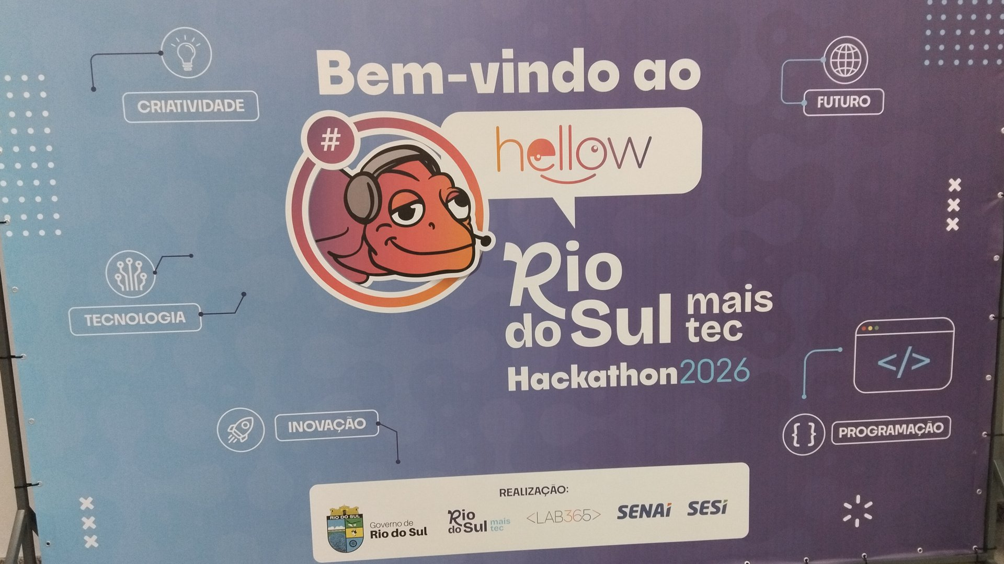

Slide 2
RIO DO SUL MAIS TEC
HACKATHON DO FUTURO
AUTOTEC
Rio do Sul Mais Tec · Hackathon do Futuro
01
Segurança para quem atravessa perto das escolas de Rio do Sul.
02
Uma solução para scooters e bicicletas elétricas nas ciclofaixas.
03
Nosso desafio: como podemos melhorar nossa cidade?
RIO DO SUL MAIS TEC · GOVERNO DE RIO DO SUL · <LAB365> · SENAI · SESI
2/6

Slide 3
RIO DO SUL MAIS TEC
01 // O PROBLEMA
Scooters rápidas perto das escolas
01
Muitos autopropelidos circulam em Rio do Sul, inclusive perto das escolas.
02
Crianças, jovens, pedestres e ciclistas correm risco ao atravessar.
03
[X] de 9 alunos da nossa turma já viram isso acontecer.
RIO DO SUL MAIS TEC · GOVERNO DE RIO DO SUL · <LAB365> · SENAI · SESI
3/6

Slide 4
RIO DO SUL MAIS TEC
02 // A SOLUÇÃO
Como a Autotec funciona
01
A scooter tem GPS e conhece as zonas de risco da cidade.
02
Perto da escola, ela desacelera sozinha e para antes da faixa de pedestres.
03
Quem estava no limite de velocidade segue viagem normalmente.
RIO DO SUL MAIS TEC · GOVERNO DE RIO DO SUL · <LAB365> · SENAI · SESI
4/6

Slide 5
RIO DO SUL MAIS TEC
03 // FISCALIZAÇÃO
Quem passa do limite, para
01
Se a scooter estava acima do limite, a roda traseira trava.
02
A polícia recebe um alerta e vai até o local desbloquear a scooter.
03
As autopeças instalam o sistema, e vamos propor as zonas à Câmara de Vereadores.
RIO DO SUL MAIS TEC · GOVERNO DE RIO DO SUL · <LAB365> · SENAI · SESI
5/6

Slide 6
RIO DO SUL MAIS TEC
04 // POR QUE A AUTOTEC
Prevenir antes do primeiro acidente
01
Protege as crianças e também os pilotos, que muitas vezes são adolescentes.
02
Ainda não há notícia de acidente aqui, e queremos que continue assim.
03
Autotec: a tecnologia de Rio do Sul a favor de quem atravessa.
RIO DO SUL MAIS TEC · GOVERNO DE RIO DO SUL · <LAB365> · SENAI · SESI
6/6

